Slide 1

基于知识图谱的人机对话系统 调研报告
汇报人：郭亚杰 臧磊光 何超
2020年11月19日

Slide 2
背景与概念
发展历程
研究意义
应用价值
分类
构建过程
人机对话系统
知性对话

Slide 3
背景与概念

Slide 4
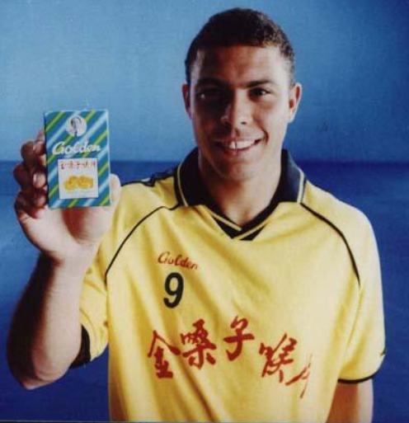
背景与概念
Ronaldo Luís Nazário de Lima
罗纳尔多·路易斯·纳萨里奥·德·利马
计算机一直面临着这样的困境——无法获取网络文本的语义信息。尽管近些年人工智能得到了长足的发展，在某些任务上取得超越人类的成绩，但离一台机器拥有一个两三岁小孩的智力这样一个目标还有一段距离。这距离的背后很大一部分原因是机器缺少知识。
知识图谱这样一种概念、或者技术，它的诞生是符合计算机科学、互联网发展潮流的。
Notes:
当我们看到这个字符串时，会不理解，是因为我们没有这种语言的知识储备。
机器看到文本的反应和我们看到罗纳尔多葡萄牙语原名的反应别无二致。
为了让机器能够理解文本背后的含义，我们需要对可描述的事物(实体)进行建模，填充它的属性，拓展它和其他事物的联系，即，构建机器的先验知识。
目前的人工智能仍处于弱人工智能阶段，可以通过计算能力解决某些专业问题。比如AlphaGo就局限于围棋领域

Slide 5
背景与概念
A knowledge graph consists of a set of interconnected typed entities and their attributes.
知识图谱是由一些相互连接的实体和他们的属性构成的。换句话说，知识图谱是由一条条知识组成，每条知识表示为一个SPO三元组(Subject-Predicate-Object)。
学术角度：知识图谱本质上是语义网络的知识库。
实际应用角度：多关系图
知识图谱提供了从“关系”的角度去分析问题的能力。
Notes:
实体可以是各种对象，字面量等
英国阿伯丁大学Jeff Z.Pan教授 “Exploiting Linked Data and Knowledge Graphs in Large Organisations”这本书对于知识图谱的定义
在一项任务中，只要有 关系分析的需求，知识图谱就有可能排上用场。

Slide 6
发展历程

Slide 7
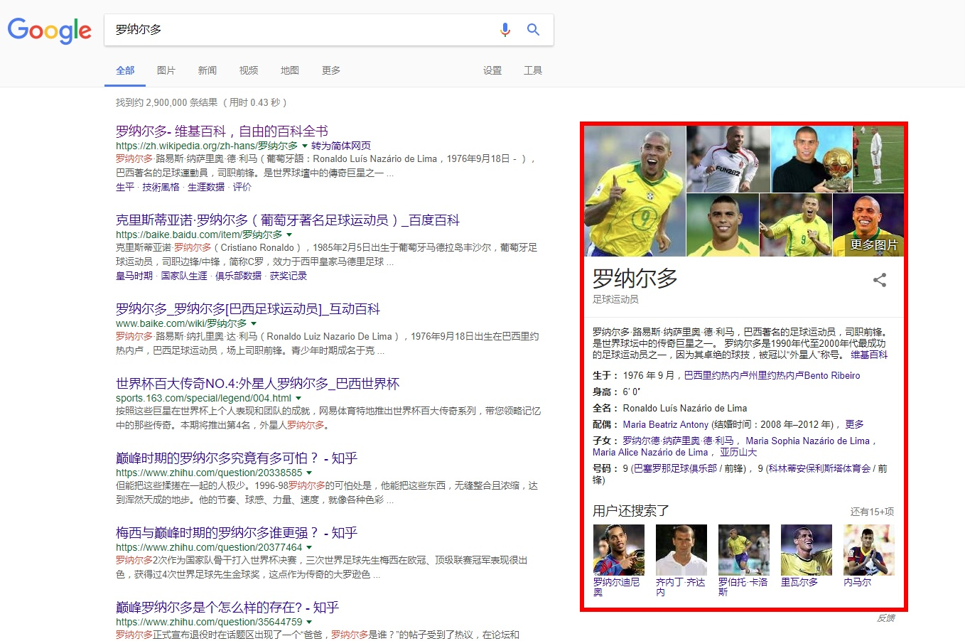
发展历程
Google为了提升搜索引擎返回的答案质量和用户查询的效率，于2012年5月16日发布了知识图谱(Knowledge Graph)。
不同于基于关键词搜索的传统搜索引擎，知识图谱可用来更好地查询复杂的关联信息，从语义层面理解用户意图，改进搜索质量。
有知识图谱作为辅助，搜索引擎能够洞察用户查询背后的语义信息，返回更为精准、结构化的信息，更大可能地满足用户的查询需求。
Notes:
在之前的版本，我们只能得到包含这个字符串的相关网页作为返回结果，然后不得不进入某些网页查找我们感兴趣的信息；
现在，除了相关网页，搜索引擎还会返回一个“知识卡片”，包含了查询对象的基本信息和其相关的其他对象
同名，队员相关的其他球员

Slide 8
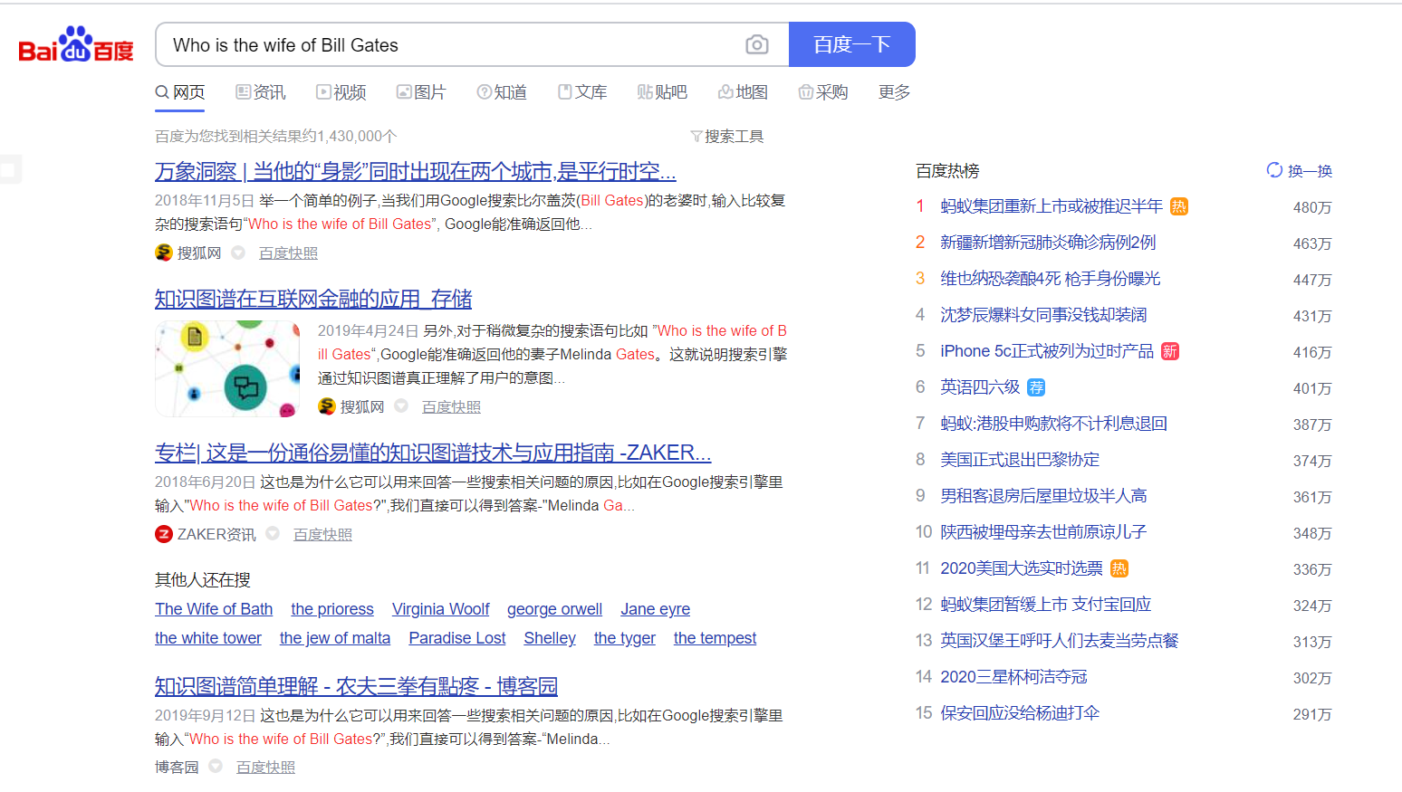
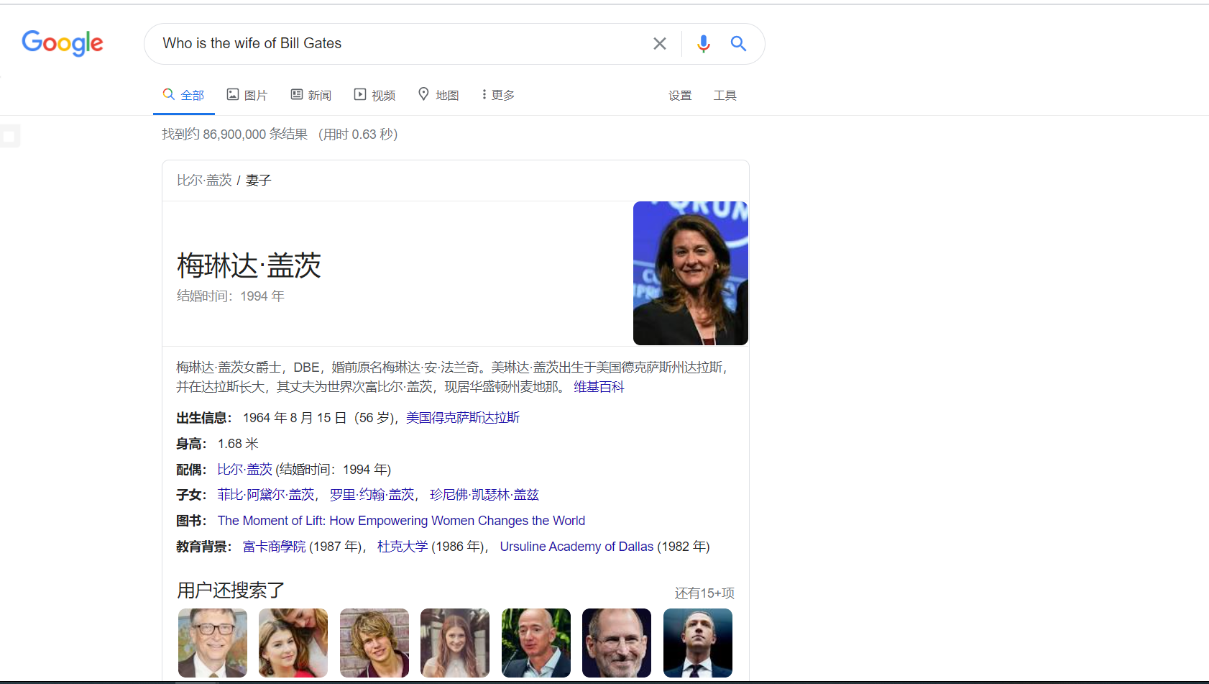
Q : who is the wife of bill gates
发展历程
Notes:
Google能准确返回他的妻子Melinda Gates。这就说明搜索引擎通过知识图谱真正理解了用户的意图。
百度中文可以得到准确的结果
Google中英文都可以得到准确的结果

Slide 9
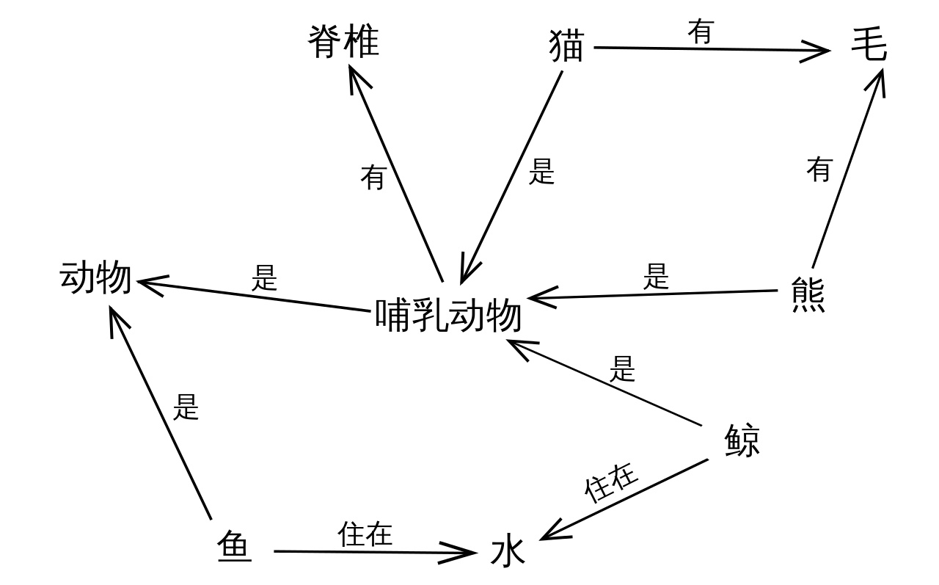
发展历程：语义网络、语义网、链接数据、知识图谱
发展历程
语义网络（Semantic Network）
语义网络是由Quillian于上世纪60年代提出的知识表达模式，其用相互连接的节点和边来表示知识。节点表示对象、概念，边表示节点之间的关系。
优点：
1. 容易理解和展示。
2. 相关概念容易聚类。
缺点：
1. 节点和边的值没有标准，完全是由用户自己定义。
2. 多源数据融合比较困难，因为没有标准。
3. 无法区分概念节点和对象节点。
4. 无法对节点和边的标签进行定义。
语义网络代表项目：WordNet、BabelNet、HowNet
Notes:
表达形式简单直白，符合自然。然而，由于缺少标准，其比较难应用于实践。
RDF的提出解决了语义网络的缺点1和缺点2，在节点和边的取值上做了约束，制定了统一标准，为多源数据的融合提供了便利。
尽管语义网络有这些缺点，还是有许多项目是基于语义网络的思想建立起来的。下面列几个比较出名和实用的项目：WordNet、BabelNet、HowNet
缺点三：假如我们有两个语义网络A和B。在A中，熊是哺乳动物的一个实例。在B中，熊是哺乳动物的一个子类。前者是is-a关系，后者是subClassOf关系。这种情况常有发生，我们建模的角度不同，那么同一个事物的表示也可能不同。如果我们不能用一种方法来区别两者，不仅会给我们带来理解上的困难，在进行融合的时候也会造成数据冲突。

Slide 10
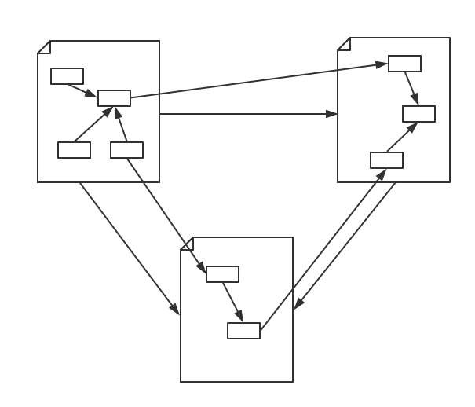
发展历程
语义网（Semantic Web）
语义网和链接数据是万维网之父Tim Berners Lee分别在1998年和2006提出的。
相对于语义网络，语义网和链接数据倾向于描述万维网中资源、数据之间的关系。
语义网是为了使得网络上的数据变得机器可读而提出的一个通用框架。“Semantic”就是用更丰富的方式来表达数据背后的含义，让机器能够理解数据。“Web”则是希望这些数据相互链接，组成一个庞大的信息网络，正如互联网中相互链接的网页，只不过基本单位变为粒度更小的数据。
Notes:
我们浏览一个网页，我们能够轻松理解网页上面的内容，而计算机只知道这是一个网页。网页里面有图片，有链接，但是计算机并不知道图片是关于什么的，也不清楚链接指向的页面和当前页面有何关系。语义网正是为了使得网络上的数据变得机器可读而提出的一个通用框架。“Semantic”就是用更丰富的方式来表达数据背后的含义，让机器能够理解数据。“Web”则是希望这些数据相互链接，组成一个庞大的信息网络，正如互联网中相互链接的网页，只不过基本单位变为粒度更小的数据，

Slide 11
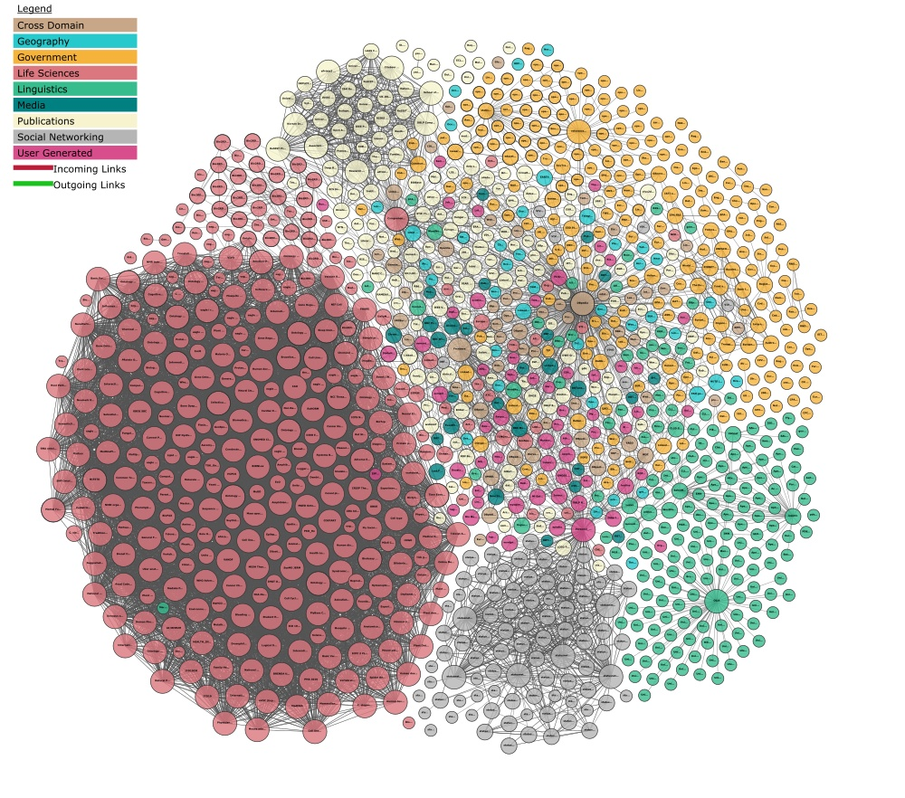
发展历程
链接数据（Linked Data）
链接数据起初是用于定义如何利用语义网技术在网上发布数据，其强调在不同的数据集间创建链接。
链接数据也被当做是语义网技术一个更简洁，简单的描述。当它指语义网技术时，它更强调“Web”，弱化了“Semantic”的部分。对应到语义网技术栈，它倾向于使用RDF和SPARQL（RDF查询语言）技术。链接数据应该是最接近知识图谱的一个概念，从某种角度说，知识图谱是对链接数据这个概念的进一步包装。
开放链接数据项目进展的可视化，通常用来展示当前开放知识图谱的规模，涉及的领域以及知识图谱间的链接关系。

Slide 12
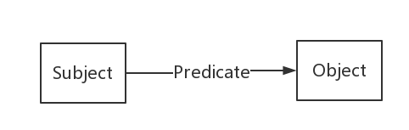
发展历程
知识图谱（Knowledge Graph）
知识图谱是由一些相互连接的实体和他们的属性构成的。换句话说，知识图谱是由一条条知识组成，每条知识表示为一个SPO三元组(Subject-Predicate-Object)。
知识图谱是一种用图模型来描述知识和建模世界万物之间关联关系的技术。知识图谱由节点和边组成，节点可以是实体或者抽象的概念，边可以是实体的属性或者实体之间的关系。
www.kg.com/person/1 kg:hasBirthPlace www.kg.com/place/10086
www.kg.com/person/1 kg:fullName "Ronaldo Luís Nazário de Lima"^^xsd:string

Slide 13
研究意义

Slide 14
研究意义
知识图谱是认知智能的基石
知识图谱使能机器语言认知
知识图谱使能机器语言认知。 实现机器对自然语言的理解所需要的条件：
规模必须足够巨大才能理解不同的实体和概念
语义关系必须足够丰富才能理解不同的关系
结构必须足够友好才能为机器所处理
质量必须足够精良才能让机器对现实世界产生正确的理解
知识图谱赋能可解释人工智能
人类倾向于利用概念、属性、关系这些认知的基本元素去解释现象和事实。而对于机器而言，概念、属性、关系都在知识图谱中表达，因此，“解释”离不开知识图谱。
知识图谱有助于增强机器学习的能力
让机器学习模型有效利用已经大量累积的符号知识，将是突破机器学习瓶颈的重要思路之一。
无论是专家知识还是通过学习模型习得的统计规律经符号化表达而获得的知识，都将显式地表达并且沉淀到知识库中，再利用知识增强的机器学习模型解决实际问题。

Slide 15
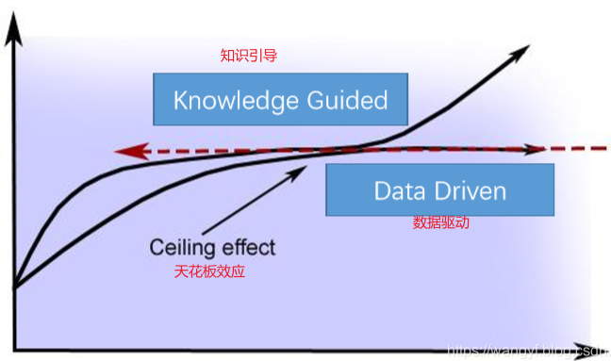
研究意义
知识引导成为解决问题的重要方式之一
知识图谱对于实现机器认知智能的重要作用，决定了知识引导将成为解决问题的主要方式之一。当下，计算机解决问题主要采取数据驱动的方法，也就是从样本数据中建立统计模型，挖掘统计规律来解决问题。为了提升效果，数据驱动的方法通常需要较多样本数据。但是，即便样本数据量再大，单纯的数据驱动方法仍然面临效果的“天花板”。
知识将成为比数据更重要的资产。如果说数据是石油，那么知识就好比石油的萃取物。如果我们只满足于直接从数据中获取价值，就好比直接输出石油赢利。但是，石油更巨大的价值蕴含于其深加工的萃取物中。
Notes:
在公司诉求的刑罚预测问题中，同样的两个伤人案情陈述，一个是嫌疑犯预先带着匕首，另一个是嫌疑犯随手捡起一块砖头，即便其他所有陈述完全相同，其刑罚结果也是完全不同的（前者会被判定为蓄意谋杀，后者会被判定为临时起意，量刑结果完全不同）。究其原因，刑罚从根本上讲是由司法知识决定的。
数据驱动的方法单纯利用词频文本统计特征，很难有效解决这类知识密集型的实际任务。
实际应用越来越要求将数据驱动和知识引导相结合，以突破基于统计学习的纯数据驱动方法的效果瓶颈。

Slide 16
应用价值

Slide 17
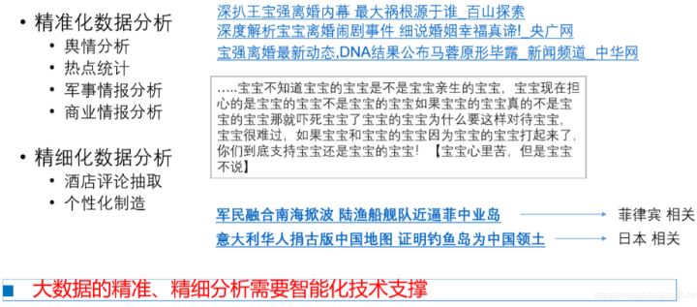
应用价值
数据分析

Slide 18
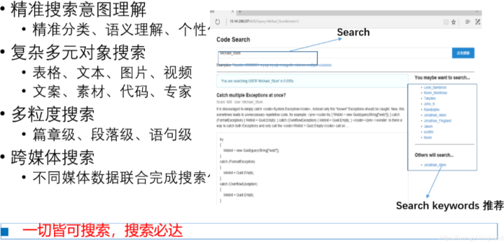
应用价值
智能搜索

Slide 19
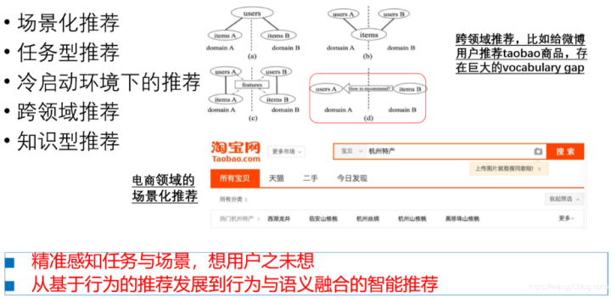
应用价值
智能推荐

Slide 20
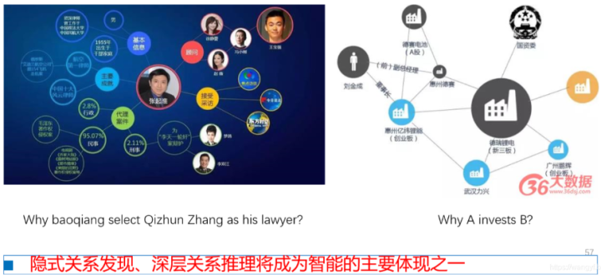
应用价值
决策支持

Slide 21
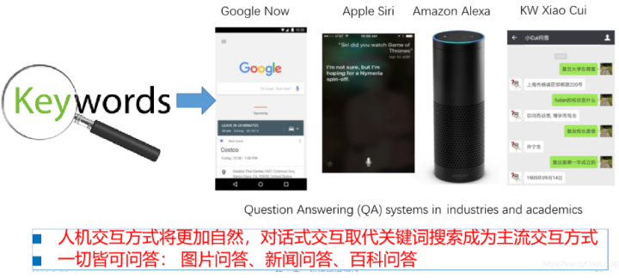
应用价值
自然人机交互

Slide 22
分类

Slide 23
分类
知识图谱中的知识分类
（1）事实知识（Factual Knowledge）：关于某个特定实体的基本事实，如(柏拉图，出生地，雅典)，很多以实体为中心组织的知识图谱均富含事实知识，比如DBpedia、Freebase、CN-DBpedia。
（2）概念知识（Taxonomy Knowledge）：一类是实体和概念之间的类属关系（isA关系），如（柏拉图 isA 哲学家）；另一类是子概念和父概念之间的子类关系（subclassOf），如（唯心主义哲学家 subclassOf 哲学家）。典型的概念知识图谱有YAGO、Probase、WikiTaxonomy。
（3）词汇知识（Lexical Knowledge）：词汇知识主要包括实体与词汇之间的关系（比如，实体的命名、称谓、英文名等）以及词汇之间的关系（包括同义关系、反义关系、缩略词关系、上下位词关系等）。例如，（“Plato”，中文名，柏拉图）、（赵匡胤，谥号，宋太祖）、（妻子，同义，老婆）。典型的词汇知识图谱有WordNet。
（4）常识知识（Commonsense Knowledge）：常识是人类通过身体与世界交互而积累的经验与知识，是人们在交流时无须言明就能理解的知识。典型的常识知识图谱有Cyc、ConceptNet。

Slide 24
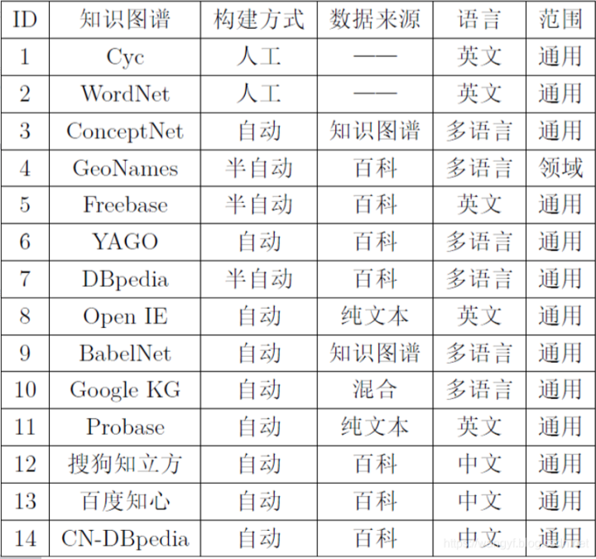
分类
知识图谱的领域特性
领域或行业知识图谱
（Domain-specific Knowledge Graph，DKG）
通用知识图谱
（General-purpose Knowledge Graph，GKG）

Slide 25
表示与建模
知识存储
抽取与挖掘
知识融合
知识推理
构建过程

Slide 26
构建过程
知识图谱的表示与建模
1.基于离散符号的知识表示
RDF(Resource Description Framework)，即资源描述框架，其本质是一个数据模型，提供了一个统一的标准，用于描述实体/资源。RDF形式上表示为SPO三元组，知识图谱中我们称其为一条知识，如上图。
RDF由节点和边组成，节点表示实体/资源、属性，边则表示了实体和实体之间的关系以及实体和属性的关系。
RDF是抽象的数据模型，支持不同的序列化格式，例如RDF/XML、Turtle和N-Triple。
Notes:
RDF图中一共有三种类型，International Resource Identifiers(IRIs)，blank nodes 和 literals。下面是SPO每个部分的类型约束：
Subject可以是IRI或blank node。
Predicate是IRI。
Object三种类型都可以。 IRI我们可以看做是URI或者URL的泛化和推广，它在整个网络或者图中唯一定义了一个实体/资源，和我们的身份证号类似。
literal是字面量，我们可以把它看做是带有数据类型的纯文本，比如我们在第一个部分中提到的罗纳尔多原名可以表示为"Ronaldo Luís Nazário de Lima"^^xsd:string。
blank node简单来说就是没有IRI和literal的资源，或者说匿名资源。
这里kg:Person，kg:Place，kg:hasBirthPlace，kg:fullName是我们在Ontology中定义好的类和关系。

Slide 27
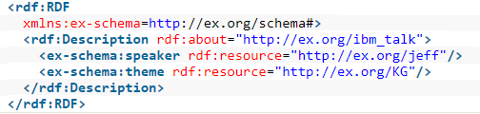
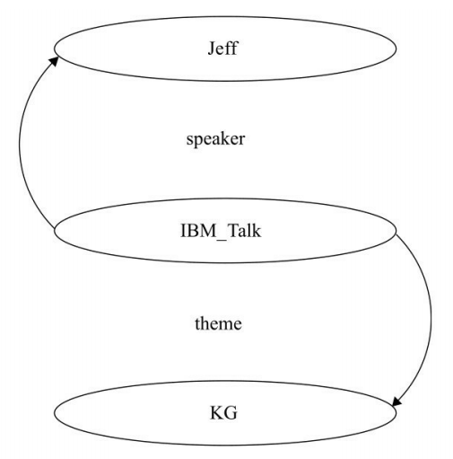
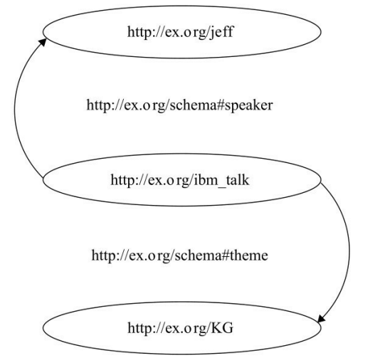
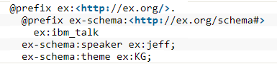
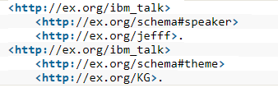
知识图谱的表示与建模
构建过程
IBM邀请Jeff Pan作为讲者，演讲主题是知识图谱。
RDF/XML
Turtle
N-Triple
Notes:
RDF图中一共有三种类型，International Resource Identifiers(IRIs)，blank nodes 和 literals。下面是SPO每个部分的类型约束：
Subject可以是IRI或blank node。
Predicate是IRI。
Object三种类型都可以。 IRI我们可以看做是URI或者URL的泛化和推广，它在整个网络或者图中唯一定义了一个实体/资源，和我们的身份证号类似。
literal是字面量，我们可以把它看做是带有数据类型的纯文本，比如我们在第一个部分中提到的罗纳尔多原名可以表示为"Ronaldo Luís Nazário de Lima"^^xsd:string。
blank node简单来说就是没有IRI和literal的资源，或者说匿名资源。
这里kg:Person，kg:Place，kg:hasBirthPlace，kg:fullName是我们在Ontology中定义好的类和关系。

Slide 28
构建过程
知识图谱的表示与建模
1.基于离散符号的知识表示
RDF Schema（RDF 模式，简称RDFS）提供了对类和属性的简单描述，从而给RDF数据提供词汇建模的语言。
RDFS提供了最基本的对类和属性的描述元语：
rdf:type ：用于指定个体的类；
rdf:subClassOf ：用于指定类的父亲；
rdf:subPropertyOf ：用于指定属性的父属性；
rdf:domain ：用于指定属性的定义域；
rdf:range ：用于指定属性的值域。
Notes:
RDF用到了类以及属性描述个体之间的关系。这些类和属性由模式（Schema）定义。

Slide 29
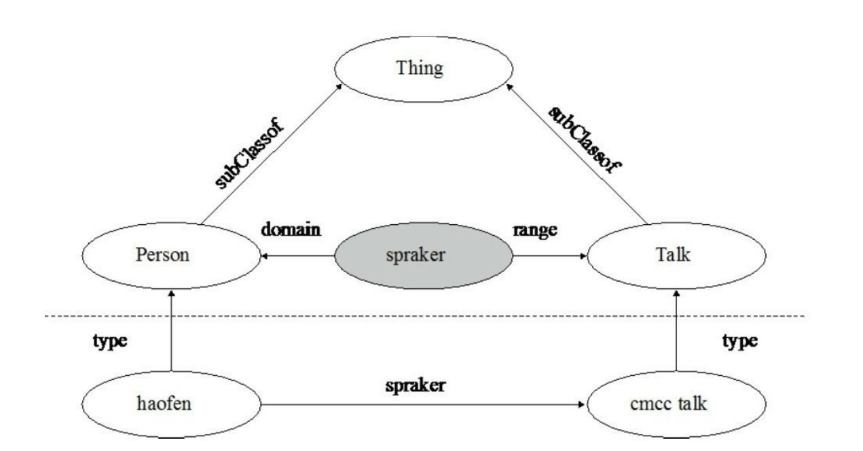
构建过程
RDFS的一个实例
Notes:
rdf:type ：用于指定个体的类；
rdf:subClassOf ：用于指定类的父亲；
rdf:subPropertyOf ：用于指定属性的父属性；
rdf:domain ：用于指定属性的定义域；
rdf:range ：用于指定属性的值域。

Slide 30
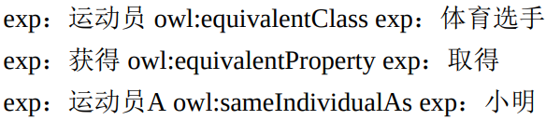
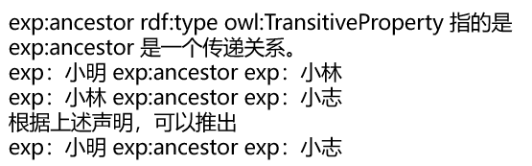
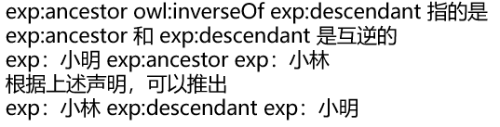
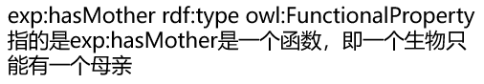
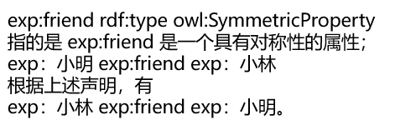
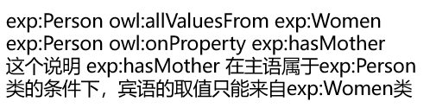
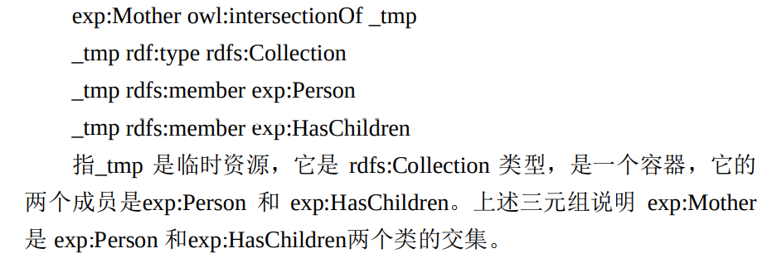
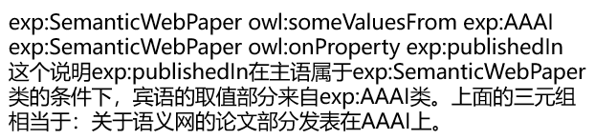
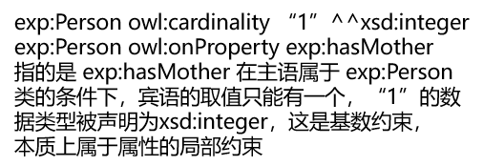
构建过程
知识图谱的表示与建模
1.基于离散符号的知识表示
为了得到一个表达能力更强的本体语言，W3C 提出了 OWL 语言扩展 RDF（S），作为在语义网上表示本体的推荐语言。
OWL的重要词汇：
1）等价性声明,声明两个类、属性和实例是等价的;
2）属性传递性声明,声明一个属性是传递关系;
3）属性互逆声明，声明两个属性有互逆的关系；
4）属性的函数性声明，声明一个属性是函数；
5）属性的对称性声明，声明一个属性是对称的；
6）属性的全称限定声明，声明一个属性是全称限定；
7）属性的存在限定声明，声明一个属性是存在限定；
8）属性的基数限定声明，声明一个属性的基数；
9）相交的类声明，声明一个类是等价于两个类相交；
Notes:
前面介绍了RDF和RDFS，通过RDF（S）可以表示一些简单的语 义，但在更复杂的场景下，RDF（S）语义的表达能力显得太弱，还缺 少常用的特征：
1）对于局部值域的属性定义。RDF（S）中通过rdfs:range定义了属性的值域，该值域是全局性的，无法说明该属性应用于某些具体的 类时具有的特殊值域限制，如无法声明父母至少有一个孩子。
2）类、属性、个体的等价性。RDF（S）中无法声明两个类或 多个类、属性和个体是等价还是不等价，如无法声明Tim-Berns Lee和 T.B.Lee是同一个人。
3）不相交类的定义。在 RDF（S）中只能声明子类关系，如男人和女人都是人的子类，但无法声明这两个类是不相交的。
4）基数约束。即对某属性值可能或必需的取值范围进行约束， 如说明一个人有双亲（包括两个人），一门课至少有一名教师等
5）关于属性特性的描述。即声明属性的某些特性，如传递性、 函数性、对称性，以及声明一个属性是另一个属性的逆属性等，如大于关系的逆关系是小于关系。

Slide 31
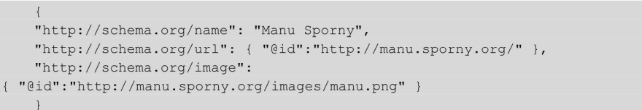
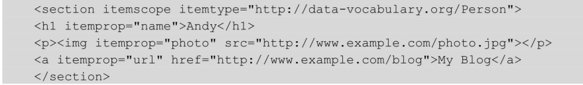
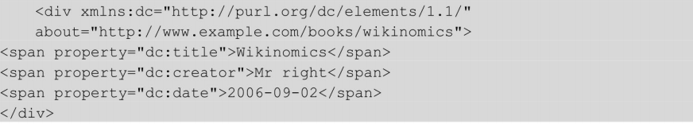
构建过程
知识图谱的表示与建模
1.基于离散符号的知识表示
语义Markup表示语言。语义网进一步定义了在网页中嵌入语义 Markup 的方法和表示语言。
JSON-LD（JavaScript Object Notation for Linked Data）是一种基于JSON表示和传输链接数据的方法。JSON-LD 描述了如何通过JSON表示有向图，以及如何在一个文档中混合表示链接数据及非链接数据。
Microdata（微数据）是在网页标记语言中嵌入机器可读的属性数据。
RDFa（Resource Description Framework in attributes）是一种早期网页语义标记语言。

Slide 32
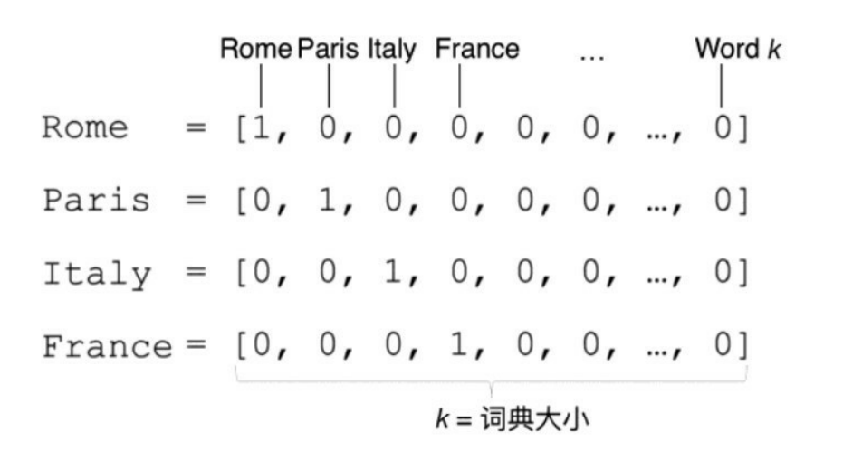
构建过程
知识图谱的表示与建模
2.基于连续向量的知识表示
在自然语言处理领域中，因为离散符号化的词语并不能蕴涵语义信息，所以将词映射到向量空间，这不仅有利于进行相应的计算，在映射的过程中也能使相关的向量蕴涵一定的语义。
传统的独热编码（One-Hot Encoding）方法是将一个词表示成一个很长的向量，该向量的维度是整个词表的大小。对于某一个具体的词，在其独热表示的向量中，除了表示该词编号的维度为1，其余都为0。
Notes:
在前面提到的一些知识图谱的表示方法中，其基础大多是以三元组的方法对知识进行组织。在具体的知识库网络中，节点对应着三元组的 头实体和尾实体，边对应着三元组的关系。虽然这种离散的符号化的表 达方式可以非常有效地将数据结构化，但是在当前的大规模应用上也面 临着巨大的挑战。
知识以基于离散符号的方法进行表达，但这些符号并不能在计算机 中表达相应语义层面的信息，也不能进行语义计算，对下游的一些应用 并不友好。在基于网络结构的知识图谱上进行相关应用时，因为图结构 的特殊性，应用算法的使用与图算法有关，相关算法具有较高的复杂 度，面对大规模的知识库很难扩展。
数据具有一定的稀疏性，现实中的知识图谱无论是实体还是关系都 有长尾分布的情况，也就是某一个实体或关系具有极少的实例样本，这 种现象会影响某些应用的准确率。
这种表示方法虽然简单，但是可以看出其并没有编码语义层面的信息，稀疏性非常强，当整个词典非常大时，编码出向量的维度也会很大。

Slide 33
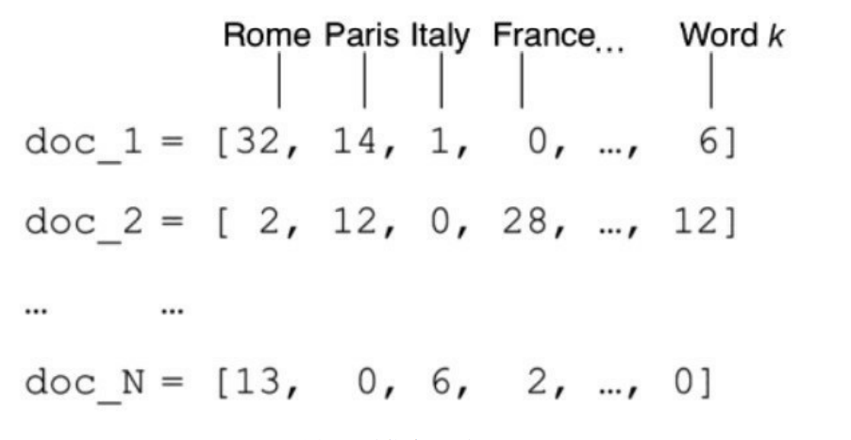
构建过程
知识图谱的表示与建模
2.基于连续向量的知识表示
词袋模型（Bag-of-Words, BoW）是一种对文本中词的表示方法。该方法将文本想象成一个装词的袋子，不考虑词之间的上下文关系，不关心词在袋子中存放的顺序，仅记录每个词在该文本（词袋）中出现的次数。
Notes:
具体的方法是先收集所有文本的可见词汇并组成一个词典，再对所 有词进行编号，对于每个文本，可以使用一个表示每个词出现次数的向 量来表示，该向量的每一个维度的数字表示该维度所指代的词在该文本 中出现的次数。

Slide 34
构建过程
知识图谱的表示与建模
2.基于连续向量的知识表示
为了更多地表示词与词之间的语义相似程度，提出词的分布式表示，也就是基于上下文的稠密向量表示法，通常称为词向量或词嵌入（Word Embedding）。产生词向量的手段主要有三种：
Count-based。基于计数的方法，简单说就是记录文本中词的出现次数。
Predictive。基于预测的方法，既可以通过上下文预测中心词，也可以通过中心词预测上下文。
Task-based。基于任务的，也就是通过任务驱动的方法。通过对词向量在具体任务上的表现效果对词向量进行学习。
Notes:
前面的对词的表示方法并没有考虑语义层面的信息

Slide 35
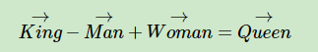
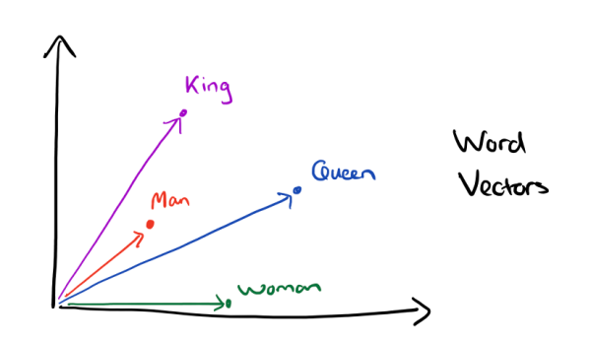
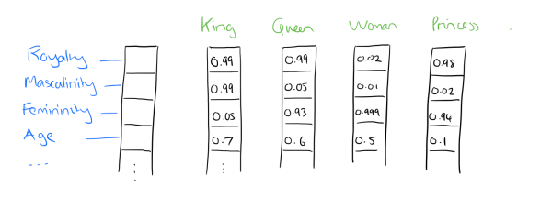
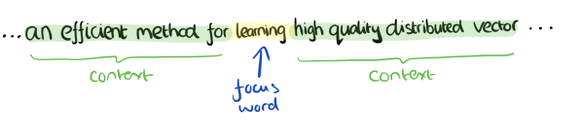
构建过程
知识图谱的表示与建模
2.基于连续向量的知识表示
词向量生成模型。开源工具word2vec中包含的CBoW和Skipgram两个模型。
CBOW模型的训练输入是某一个特征词的上下文相关的词对应的词向量，而输出就是这特定的一个词的词向量。
Skip-Gram模型和CBOW的思路是反着来的，即输入是特定的一个词的词向量，而输出是特定词对应的上下文词向量。
word2vec原理(一) CBOW与Skip-Gram模型基础
Notes:
CBoW也就是连续词袋模型（Continuous Bag-of-Words），和之前 提到的BoW相似之处在于该模型也不用考虑词序的信息。其主要思想 是，用上下文预测中心词，从而训练出的词向量包含了一定的上下文信 息。如图所示，其中wn是中心词， wn−2 ,wn−1 ,wn+1 ,wn+2为该中 心词的上下文的词。将上下文词的独热表示与词向量矩阵E相乘，提取 相应的词向量并求和得到投影层，然后再经过一个 Softmax 层最终得到 输出，输出的每一维表达的就是词表中每个词作为该上下文的中心词的 概率。整个模型在训练的过程就像是一个窗口在训练语料上进行滑动， 所以被称为连续词袋模型。
这样我们这个CBOW的例子里，我们的输入是8个词向量，输出是所有词的softmax概率，对应的CBOW神经网络模型输入层有8个神经元，输出层有词汇表大小个神经元。隐藏层的神经元个数我们可以自己指定。通过DNN的反向传播算法，我们可以求出DNN模型的参数，同时得到所有的词对应的词向量。这样当我们有新的需求，要求出某8个词对应的最可能的输出中心词时，我们可以通过一次DNN前向传播算法并通过softmax激活函数找到概率最大的词对应的神经元即可。

Slide 36
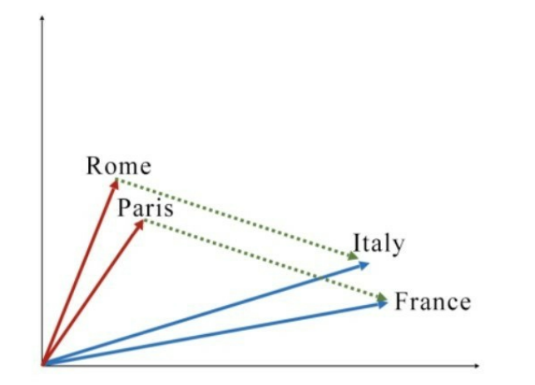
构建过程
知识图谱的表示与建模
vec（Rome）−vec（Italy）≈ vec（Paris）−vec（France）
在训练好的词向量中可以发现一些词的词向量在连续空间中的一些关系。
如图所示，说明了经过训练带有一定语义层面信息的词向量具有一定的空间平移性。

Slide 37
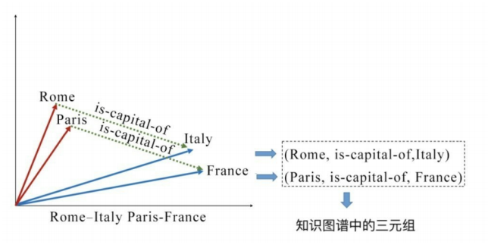
构建过程
知识图谱的表示与建模
2.基于连续向量的知识表示
将知识图谱中包括实体和关系的内容映射到连续向量空间方法的研究领域称为知识图谱嵌入（Knowledge Graph Embedding）。知识图谱嵌入也是通过机器学习的方法对模型进行学习，需要基于监督学习。
1）转移距离模型（Translational Distance Model）
主要思想是将衡量向量化后的知识图谱中三元组的合理性问题，转化成衡量头实体和尾实体的距离问题。经典的知识图谱嵌入模型TransE的设计思想就是，如果一个三元组（h, r, t）成立，那么它们需要符合 h + r ≈ t关系，例如：
vec（Rome）+ vec（is−capital−of）≈ vec（Italy）
Notes:
在知识图谱嵌入的学习过程中，不同的模型从不同的角度把 相应的语义信息嵌入知识图谱的向量表示中
用向量表达实体和关系的知识图谱嵌入 方法有很多优点。
可以提高应用时的计算效率，当把知识图谱的内容映射到向量空间时，相应的算法可以使用数值计算，所以计算的效率也会同时提高。
增加了下游应用设计的多样性。用向量表示后，知识图谱将更加适用于当前流行的机器学习算法，例如神经网络等方法。因为下游应用输入的并不再是符号，所以可以考虑的方法也不会仅局限于图算法。
将知识图谱嵌入作为下游应用的预训练向量输入，使得输入的信息 不再是孤立的不包含语义信息的符号，而是已经经过一次训练，并且包 含一定信息的向量。
多数知识图谱嵌入模型主要依靠知识图谱中可以直接观察到的信息 对模型进行训练，也就是说，根据知识图谱中所有已知的三元组训练模 型。
对于这类方法，常常只需训练出来的实体表示和矩阵表示满足被用 来训练的三元组即可，但是这样的结果往往并不能完全满足所有的下游 任务。
当前也有很多的研究者开始关注怎么利用一些除知识图谱 之外的额外信息训练知识图谱嵌入。这些额外的信息包括实体类型 （Entity Types）、关系路径（Relation Paths）等
受词向量的启发，由词与词在向量空间的语义层面关系，可以拓展 到知识图谱中头实体和尾实体在向量空间的关系。

Slide 38
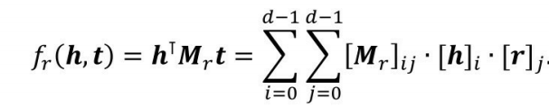
构建过程
知识存储
2.基于连续向量的知识表示
2）语义匹配模型（Semantic Matching Models）
相比于转移距离模型，语义匹配模型更注重挖掘向量化后的实体和关系的潜在语义。
该方向的模型主要是RESCAL以及它的延伸模型。RESCAL模型的核心思想是将整个知识图谱编码为一个三维张量，由这个张量分解出一个核心张量和一个因子矩阵，核心张量中每个二维矩阵切片代表一种关系，因子矩阵中每一行代表一个实体。由核心张量
和因子矩阵还原的结果被看作对应三元组成立的概率，如果概率大于某个阈值，则对应三元组正确；否则不正确。
Notes:
DistMul [14]通过限制Mr为对角矩阵简化 RESCAL 模型，也就是说其 限制Mr=diag（r）。
但因为是对角矩阵，所以存在h ⊺diag（r） t=t ⊺diag（r）h，也就是说这种简化的模型只天然地假设所有关系是对称 的，显然这是不合理的。
ComplEx [15]模型考虑到复数的乘法不满足交换 律，所以在该模型中实体和关系的向量表示不再依赖实数而是放在了复 数域，从而其得分函数不具有对称性。
也就是说，对于非对称的关系， 将三元组中的头实体和尾实体调换位置后可以得到不同的分数。

Slide 39
构建过程
知识图谱的表示与建模
2.基于连续向量的知识表示
3）考虑附加信息的模型
除了仅仅依靠知识库中的三元组构造知识图谱嵌入的模型，还有一些模型考虑额外的附加信息进行提升。
实体类型。在知识库中，一般会给每个实体设定一定的类别，，最简单的考虑实体类型的方法是在知识图谱中设立类似于 IsA 这样的可以表示实体属性的关系，例如（Rome,IsA,city）（Italy,IsA,Country）。考虑相同类型的实体需要在向量表示上更加接近。
关系路径（实体之间的多跳关系）一般就是指可以连接两个实体的关系链。
从 Rome 到 Europe 的关系路径就是一条is−capital−of → is−country−of关系链。
文本描述（Textual Descriptions）指的是在一些知识图谱中，对实体有一些简要的文本描述。
Notes:
这样的三元组。当训练知识图谱嵌入的时候，考虑这样的三元组就 可以将属性信息考虑到向量表示中。也有一些方法考虑相同类型的实体需要在向量表示上更加接近。
当前很多方法也尝试考虑关系路径来提升嵌入模型，这里 的关键问题是考虑如何用相同的向量表达方式来表达路径。在基于路径 的 TransE，也就是 PTransE [17]中，考虑了相加、相乘和RNN三种用关系 表达关系路径的方法：
p=r1+r2+⋯+r l
p=r1 ∙r2 ∙⋯∙r l
ci=f（W[ci−1 ;r i ]）.

Slide 40
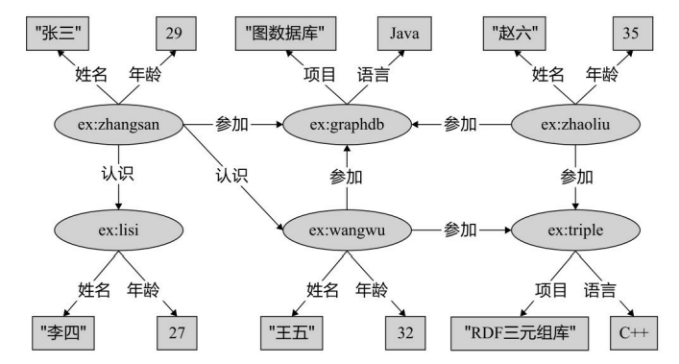
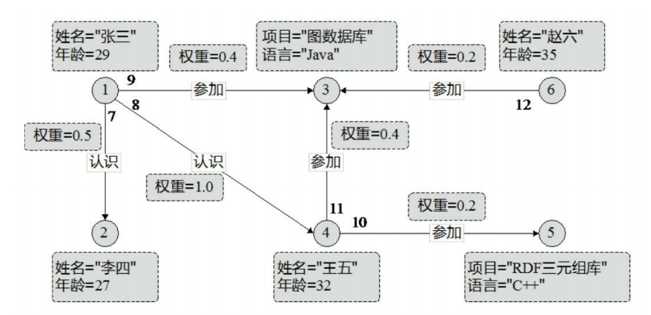
构建过程
知识存储
知识图谱数据模型：
RDF图
属性图
Notes:
RDF：
节 点属性可用三元组表示，这类三元组的宾语称为字面量，即图中的矩 形。
属性图：
每个节点具有一组属性，每个属性是一个键值对

Slide 41
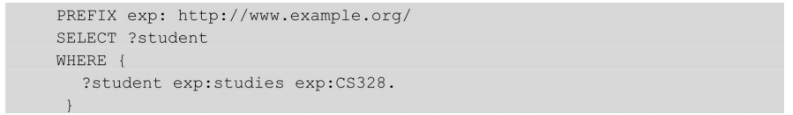
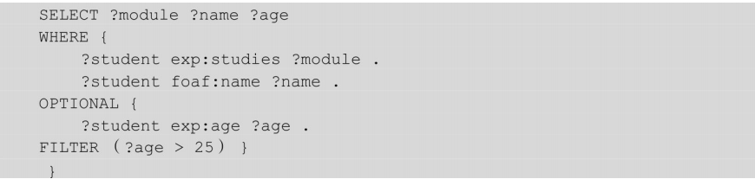
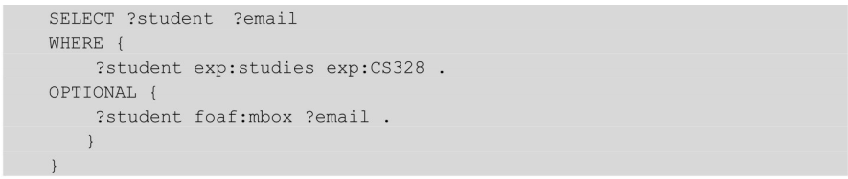
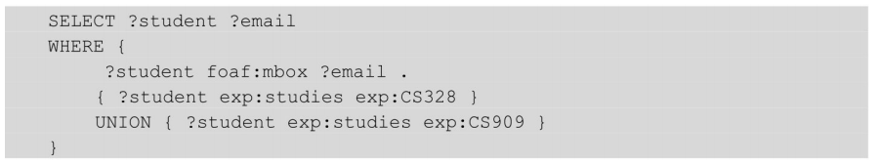
构建过程
知识存储
RDF 图数据的查询语言，叫作 SPARQL，它提供了查询RDF 数据的标准语法、处理SPARQL查询的规则以及结果返回形式。
SPARQL知识图谱查询基本构成
变量，RDF中的资源，以“?”或者“$”指示；
三元组模板，在WHERE子句中列出关联的三元组模板，之所以称为模板，因为三元组中允许存在变量；
SELECT子句中指示要查询的目标变量。
Notes:
查询指的是查询所有选修 CS328课程的学生， PREFIX 部分进行命名空间的声明，使得下面查询的书写更为简洁。
指的是查询所有选修 CS328课程的学生姓名，以及他们的邮箱。 OPTIONAL 关键字指示如果没有邮箱，则依然返回学生姓名，邮箱处 空缺。
指的是查询学生姓名、选修课程以及他们的年龄；如果有年龄，则 年龄必须大于25岁。
指的是查询选修课程CS328或CS909的学生姓名以及邮件。注意， 这里的邮件是必须返回的，如果没有邮件值，则不返回这条记录。需要注意UNION和OPTIONAL的区别。

Slide 42
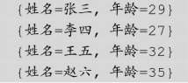
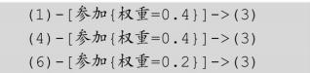



构建过程
知识存储
Cypher 最初是图数据库 Neo4j 中实现的属性图数据查询语言。声明式语言。
查询图中的所有程序员节点
查询程序员与“图数据库”项目之间的边
查询节点1认识的30岁以上的程序员参加的项目名称

Slide 43



构建过程
知识存储
Gremlin 是 Apache TinkerPop 图计算框架提供的属性图查询语言。Apache TinkerPop 被设计为访问图数据库的通用 API 接口，其作用类似于关系数据库上的 JDBC接口。Gremlin 归为过程式语言。
列出图中所有节点的属性
列出图中所有边
查询节点1认识的30岁以上的程序员参加的项目名称
Notes:
Gremlin 的定位是图遍历语言， 其执行机制好比是一个人置身于图中沿着有向边，从一个节点到另一个 节点进行导航式的游走。这种执行方式决定了用户使用 Gremlin 需要指 明具体的导航步骤，这和自己驾驶汽车到一个目的地需要知道行车路线 是一个道理，所以将 Gremlin 归为过程式语言，即需要明确“怎么做”。 这类语言的优点是可以时刻知道自己在图中所处的位置，以及是如何到 达该位置的；缺点是用户需要“认识路”！

Slide 44


构建过程
知识存储
基于关系数据库的存储方案
三元组表
水平表
Notes:
将知识图谱中的每条三元组存储为三元组表中的一行记录
但三元组表的行数与知识图谱的 边数一样，其最大问题在于将知识图谱查询翻译为 SQL 查询后的三元 组表自连接
每行记录存储 一个知识图谱中一个主语的所有谓语和宾语
水平表的列数是知识图谱中 不同谓语的数量，行数是知识图谱中不同主语的数量

Slide 45

构建过程
知识存储
基于关系数据库的存储方案
属性表
Notes:
同类主语 分到一个表中，不同类主语分到不同表中。同类主体拥有相同的属性。
这样就解决了表中列的数目 过多的问题。
对于规模稍大的真实知识图 谱数据，主语的类别可能有几千个到上万个，按照属性表方案，需要建 立几千个到上万个表，这往往超过了关系数据库的限制

Slide 46

构建过程
知识存储
基于关系数据库的存储方案
垂直划分
Notes:
该方法以三元组的 谓语作为划分维度，将 RDF 知识图谱划分为若干张只包含(主语， 宾 语)两列的表，表的总数量即知识图谱中不同谓语的数量

Slide 47

构建过程
知识存储
基于关系数据库的存储方案
六重索引
Notes:
六重索引（Sextuple Indexing）存储方案是对三元组表的扩展，是 一种典型的“空间换时间”策略，其将三元组全部6种排列对应地建立为6 张表，即 spo (主语， 谓语， 宾语)、pos (谓语， 宾语， 主语)、osp (宾 语， 主语， 谓语)、sop (主语， 宾语， 谓语)、pso (谓语，主语， 宾语) 和ops (宾语， 谓语， 主语)。
式SPARQL查询“查找生于1850年的人创立的公司的营业领域”，
可以通 过 spo 和 pso 表的连接快速执行三元组模式
“?person founder ? company”与“?company industry ?ind”的连接操作，避免了单表的自连 接。

Slide 48

构建过程
知识存储
基于关系数据库的存储方案
DB2RDF
Notes:
DB2RDF存储方案由4张表组成，即dph表、rph表、ds表和rs表；
dph（direct primary hash）是存储方案的主表，该表中一行存储一个主语（主语 列）及其全部谓语（predi 列）和宾语（vali 列）
对于多值谓语的处理，引入ds（direct secondary hash）表。
为了提高查询处理效 率，还需要存储实体节点的入边信息（从宾语经谓语到主语）
为此， DB2RDF 方案提供了 rph（reverse primary hash）表和 rs （reverse secondary hash）表，

Slide 49
构建过程
知识存储
面向RDF的三元组数据库
RDF4J
包括RDF数据的解析、存储、推理和查询等功能。
RDF-3X
为RDF数据精心打造的压缩物理存储方案、查询处理和查询优化技术。
gStore
基于图的RDF三元数据库。gStore将RDF图G中的每个实体节点及其邻居属性和属性值编码成一个二进制位串，由这些位串作为节点组成一张与 RDF图 G 对应的标签图 G*。
商业RDF三元组数据库Virtuoso、AllegroGraph、GraphDB、Blazegraph、Stardog。

Slide 50
构建过程
知识存储
原生图数据库
最流行的图数据库Neo4j
Neo4j基于属性图模型，其存储管理层为属性图结构中的节点、节点属性、边、边属性等设计了专门的存储方案，使得存取效率优于关系数据库。同时，Neo4j 还具备 OLTP 数据库必需的ACID事务处理功能。
分布式图数据库JanusGraph
JanusGraph借助第三方分布式索引库，实现各种类型数据的快速检索功能，包括地理信息数据、数值数据和全文数据。
图数据库：OrientDB、Cayley。

Slide 51


构建过程
知识存储

Slide 52
构建过程
知识抽取与知识挖掘
知识抽取是构建大规模知识图谱的重要环节。
知识挖掘是在已有识图谱的基础上发现其隐藏的知识。
知识抽取是实现自动化构建大规模知识图谱的重要技术，其目的在于从不同来源、不同结构的数据中进行知识提取并存入知识图谱中。
知识挖掘是从已有的实体及实体关系出发挖掘新的知识，具体包括知识内容挖掘和知识结构挖掘。
数据源：
1）结构化数据。链接数据、数据库；
2）半结构化数据。网页中的表格、列表；
3）非结构化数据。纯文本数据；
Notes:
面向不同类型的数据源，知识抽取涉及的关键技术和需要解决的技术难 点有所不同。

Slide 53

构建过程
知识抽取
知识抽取的概念最早出现于 NLP 研究领域，是指自动化地从文本中发现和抽取相关信息，并将多个文本碎片中的信息进行合并，将非结构化数据转换为结构化数据，包括某一特定领域的模式、实体关系或 RDF 三元组。
Notes:
知识抽取的概念最早在20世纪70年代后期出现于 NLP 研究领域， 是指自动化地从文本中发现和抽取相关信息，
并将多个文本碎片中的信 息进行合并，将非结构化数据转换为结构化数据，包括某一特定领域的 模式、实体关系或 RDF 三元组。

Slide 54
构建过程
知识抽取
面向非结构化数据的知识抽取
1）实体抽取
实体抽取又称命名实体识别，其目的是从文本中抽取实体信息元素，包括人名、组织机构名、地理位置、时间、日期、字符值和金额值等。
① 基于规则的方法
一般由具有一定领域知识的专家手工构建。将规则与文本字符串进行匹配，识别命名实体。在小数据集上可以达到很高的准确率和召回率，但随着数据集的增大，规则集的构建周期变长，并且移植性较差。

Slide 55
构建过程
知识抽取
面向非结构化数据的知识抽取
1）实体抽取
② 基于统计模型的方法
基于统计模型的方法利用完全标注或部分标注的语料进行模型训练，主要采用的模型包括隐马尔可夫模型（Hidden Markov Model）、条件马尔可夫模型（Conditional Markov Model）、最大熵模型（Maximum Entropy Model）以及条件随机场模型（Conditional Random Fields）。
(1) 训练语料标注
(2) 特征定义
(3) 模型训练
Notes:
人们一般采 用 Inside–Outside–Beginning（IOB）或 Inside–Outside（IO）标注体系对 文本进行人工标注。
在 IOB 标注体系中，文本中的每个词被标记为实 体名称的起始词（B）、实体名称的后续词（I）或实体名称的外部词 （D）。
而在IO标注体系中，文本中的词被标记为实体名称内部词（I） 或实体名称外部词（D）。
统计模型需要计算每个词的一 组特征作为模型的输入。这些特征具体包括单词级别特征、词典特征和 文档级特征等。单词级别特征包括是否首字母大写、是否以句点结尾、 是否包含数字、词性、词的 n-gram 等。

Slide 56
构建过程
知识抽取
面向非结构化数据的知识抽取
1）实体抽取
③ 基于深度学习的方法
目前，用于命名实体识别的神经网络主要有卷积神经网络（Convolutional
Neural Network, CNN）、循环神经网络（Recurrent Neural Network, RNN）以及引入注意力机制（Attention Mechanism）的神经网络。
(1) LSTM-CRF模型
(2) LSTM-CNNs-CRF模型
Notes:
长短期记忆（Long short-term memory, LSTM）是一种特殊的RNN，主要是为了解决长序列训练过程中的梯度消失和梯度爆炸问题。
简单来说，就是相比普通的RNN，LSTM能够在更长的序列中有更好的表现。

Slide 57


构建过程
知识抽取
面向非结构化数据的知识抽取
2）关系抽取
① 基于模板的关系抽取方法
该类方法基于语言学知识，结合语料的特点，由领域专家手工编写模板，从文本中匹配具有特定关系的实体。在小规模、限定领域的实体关系抽取问题上，基于模板的方法能够取得较好的效果。

Slide 58
构建过程
知识抽取
面向非结构化数据的知识抽取
2）关系抽取
② 基于监督学习的关系抽取方法（依赖特征工程的方法）
基于监督学习的关系抽取方法将关系抽取转化为分类问题，在大量标注数据的基础上，训练有监督学习模型进行关系抽取。步骤包括：
预定义关系的类型；
人工标注数据；
设计关系识别所需的特征，一般根据实体所在句子的上下文计算获得；
选择分类模型（如支持向量机、神经网络和朴素贝叶斯等），基于标注数据训练模型；对训练的模型进行评估。
基于深度学习的关系抽取方法：CR-CNN模型、Attention CNNs模型、Attention BLSTM模型。
Notes:
关系抽取特征的定义对于抽取的结果具有较大的影 响，因此大量的研究工作围绕关系抽取特征的设计展开。
根据计算特征 的复杂性，可以将常用的特征分为轻量级、中等量级和重量级三大类
轻量级特征主要是基于实体和词的特征，例如句子中实体前后的词、实体的类型以及实体之间的距离等。
中等量级特征主要是基于句子中语块序列的特征。
重量级特征一般包括实体间的依存关系路径、实体间依存树结构的距离以及其他特定的结构信息。
深度学习的方 法不需要人工构建各种特征，其输入一般只包括句子中的词及其位置的 向量表示。

Slide 59
构建过程
知识抽取
面向非结构化数据的知识抽取
3）事件抽取
① 事件抽取的流水线方法
流水线方法将事件抽取任务分解为一系列基于分类的子任务，包括事件识别、元素抽取、属性分类和可报告性判别；每一个子任务由一个机器学习分类器负责实施。一个基本的事件抽取流水线需要的分类器包括：
（1）事件触发词分类器。判断词汇是否为事件触发词，并基于触发词信息对事件类别进行分类。
（2）元素分类器。判断词组是否为事件的元素。
（3）元素角色分类器。判定事件元素的角色类别。
（4）属性分类器。判定事件的属性。
（5）可报告性分类器。判定是否存在值得报告的事件实例。

Slide 60

构建过程
知识抽取
面向非结构化数据的知识抽取
3）事件抽取
② 事件的联合抽取方法
在联合抽取方法中，事件的所有相关信息会通过一个模型同时抽取出来。
Notes:
事件抽取的流水线方法在每个子任务阶段都有可能存在误差，这种
误差会从前面的环节逐步传播到后面的环节，从而导致误差不断累积，
使得事件抽取的性能急剧衰减。
联合推断方法首先建立事件抽取 子任务的模型，然后将各个模型的目标函数进行组合，形成联合推断的 目标函数；
通过对联合目标函数进行优化，获得事件抽取各个子任务的 结果。
联合建模的方法在充分分析子任务间的关系后，基于概率图模型 进行联合建模，获得事件抽取的总体结果。

Slide 61
构建过程
知识抽取
面向结构化数据的知识抽取
1）直接映射
直接映射将关系数据库表结构和数据直接转换为RDF图，关系数据库的数据结构
直接反映在RDF图中。直接映射的基本规则包括：
数据库中的表映射为RDF类；
数据库中表的列映射为RDF属性；
数据库表中每一行映射为一个资源或实体，创建IRI；
数据库表中每个单元格的值映射为一个文字值（Literal Value）；如果单元格的值对应一个外键，则将其替换为外键值指向的资源或实体的IRI。
Notes:
直接映射过程中，数据库表中的每一行（例如 People 表中的<7,“Bob”,18>）产生了一组具有共同主语（subject）的三元组。主语是
由 IRI 前缀和表名（People）、主键列名（ID）、主键值（7）串联而成的 IRI。
每列的谓词是由 IRI 前缀和表名、列名连接形成的IRI。这些值是从列值的词汇形式形成的RDF文字。每个外键都会生成一个三元组，
其谓词由外键列名、引用表和引用的列名组成。这些三元组的宾语是被引用三元组的行标识符（例如<Addresses / ID = 18>）。
直接映射不会为NULL值生成三元组。

Slide 62
构建过程
知识抽取
面向结构化数据的知识抽取
2）R2RML
R2RML映射语言是一种用于表示从关系数据库到RDF数据集的自定义映射的语言。可以基于用户自定义的结构和目标词汇表示原有的关
系型数据。
R2RML 映射的输入是符合该模式的关系数据库，输出是采用目标词汇表中谓词和类型描述的RDF数据集。
Notes:
自定义谓语，或者链接多表生成三元组等。
R2RML 映射是通过逻辑表（Logic Tables）从数据库中检索数据
的。一个逻辑表可以是数据库中的一个表、视图或有效的 SQL 语句查
询。每个逻辑表通过三元组映射（Triples Map）映射至RDF数据，

Slide 63

构建过程
知识抽取
面向半结构化数据的知识抽取
1）面向百科类数据的知识抽取
DBpedia 知识抽取的总体框架
Notes:
框架的主要组成部分 是：
页面集合，包含本地及远程的维基百科文章数据；
目标数据，存储 或序列化提取的 RDF 三元组；
将特定类型的维基标记转换为三元组的 提取器；
支持提取器的解析器，其作用是确定数据类型，在不同单元之 间转换值并将标记分解成列表；
提取作业，负责将页面集合、提取器和 目标数据分组到一个工作流程中；
知识提取管理器，负责管理将维基百 科文章传递给提取器并将其输出传递到目标数据的过程。

Slide 64

构建过程
知识抽取
面向半结构化数据的知识抽取
2）面向Web网页的知识抽取
从网页中获取结构化信息一般通过包装器实现，包装器是能够将数据从HTML网页中抽取出来，并将它们还原为结构化数据的软件程序。

Slide 65

构建过程
知识挖掘
知识内容挖掘：实体链接
实体链接是指将文本中的实体指称（Mention）链向其在给定知识库中目标实体的过程。实体链接可以将文本数据转化为有实体标注的形式，建立文本与知识库的联系，可以为进一步文本分析和处理提供基础。
实体链接的基本流程包括实体指称识别、候选实体生成和候选实体消歧三个步骤，每个步骤都可以采用不同的技术和方法。

Slide 66

构建过程
知识挖掘
知识内容挖掘：实体链接

Slide 67
构建过程
知识挖掘
知识结构挖掘：规则挖掘
① 归纳逻辑程序设计（Inductive Logic Programming, ILP）
给定背景知识和目标谓词（知识图谱中即为系）,ILP 系统可以学习获得描述目标谓词的逻辑规则集合。
A是B的孩子，A是女性。 ==》 A是B的女儿。
② 路径排序算法（Path Ranking Algorithm, PRA）
将关系路径作为特征的知识图谱链接预测算法。PRA 的基本思想是通过发现连接两个实体的一组关系路径来预测实体间可能存在的某种特定关系。在链接预测过程中，PRA 会自动发现有用的关系路径来构建预测模型。
苏州是江苏的一个城市，江苏是中国的一个省份。
苏州是中国的一个城市。
Notes:
① 通过其他谓语关系能不能推出目标谓语关系
② PRA计算的路径特征可以转换为逻辑规则

Slide 68
什么是知识图谱融合
构建过程
知识融合是解决知识图谱异构问题的有效途径。
知识融合建立异构本体或异构实例之间的联系，从而使异构的知识图谱能相互沟通，实现它们之间的互操作。为了解决知识融合问题，首先需要分析造成本体异构和实例异构的原因，这是解决知识融合问题的基础。其次，还需要明确融合针对的具体对象，建立何种功能的映射，以及映射的复杂程度， 这对于选择合适的融合方法非常重要。知识融合的核心问题在于映射的生成。
目前的各种本体匹配和实例匹配使用的技术基本可归结为基于自然语言处理进行术语比较、基于本体结构进行匹配，以及基于实例的机器学习等几类；不同的技术在效果、效率以及适应的范围方面都有不同，综合使用多种方法或技术往往能提高映射的结果质量。

Slide 69

本体概念层的融合方法与技术
构建过程
1. 本体映射与本体
解决本体异构的通用方法是本体集成与本体映射。
本体集成直接将多个本体合并为一个大本体，本体映射则寻找本体间的映射规则，这两种方法最终都是为了消除本体异构，达到异构本体间的互操作

Slide 70
构建过程
2 .本体映射分类
1.映射的对象角度
通过这个角度的分类，明确映射应该建立在异构本体的哪些成分之间。
2.映射的功能角度
通过这个角度的分类，进一步明确应该建立具有何种功能的本体映射。
3.映射的复杂程度角度
通过这个角度的分类，明确什么形式的映射是简单的，什么形式的映射是复杂的。

Slide 71

本体映射方法和工具
构建过程
① 导入待映射的本体。待映射的本体不一定都要转换为统一的本体语言格式，但是要保证本体中需要进行映射的成分能够被方便获取。
② 发现映射。利用一定的算法，如计算概念间的相似度等，寻找异构本体间的联系，然后根据这些联系建立异构本体间的映射规则。当然，如果映射比较简单或者难以找到合适的映射发现算法，也可以通过人工来发现本体间的映射。
③ 表示映射。当本体之间的映射被找到后，需要将这些映射合理地表示起来。映射的表示格式是事先手工制定的。在发现映射后，需要根据映射的类型，借助工具将发现的映射合理表示和组织。

Slide 72

实例层的融合与匹配
构建过程
1.基于快速相似度计算的实例匹配
基于快速相似度计算的方法使用的匹配器主要包括文本匹配器、结构匹配器和基于实例的匹配器等。
2.基于规则的实例匹配
上海交通大学的研究人员开发了一套基于EM算法
的半监督学习框架以自动寻找实例匹配规则其实
例匹配过程如图所示。该框架以迭代的方式来自
动发现匹配规则，并逐步提高匹配规则集的质量，
再利用更新后的规则集来寻找高质量的匹配对。

Slide 73

构建过程
3.基于分治的实例匹配
最常用的分治策略是将大规模本体划分为若干个小知识图谱，然后计算这些小知识图谱间的匹配
4.基于学习的实例匹配
大规模知识图谱的实例匹配可视为机器学习的一个二分类问题，因此可以利用知识图谱中丰富的网络结构信息和实例相关的信息来训练一个分类模型，从而实现实例匹配。

Slide 74

构建过程
知识推理
知识推理（knowledge inference）：根据知识图谱中已有的知识，推断出新的、未知的知识。

Slide 75
构建过程
知识推理方法-路径排序算法
核心思想：
-以两个实体间的路径为特征，来判断它们之间可能存在的关系
基本流程：
-特征抽取：生成并选择路径特征集合
-特征计算：计算每个训练样例的特征值
-分类器训练：根据训练样例，为每个关系训练一个二分类分类器
Notes:
典型的基于图结构的推理方法有PRA（Path Ranking Algorithm），利用了实体节点之间的路径当作特征从而进行链接预测推理。

Slide 76
构建过程
知识推理方法-表示学习技术
核心思想：
-将符号化的实体和关系在连续向量空间进行表示
-简化操作与计算的同时最大程度保留原始的图结构
基本流程：
-将实体和关系在隐式向量空间进行表示(向量/矩阵/张量)，
-定义打分函数，衡量每个三元组成立的可能性
-根据观测三元组构造优化问题，学习实体和关系的表示
Notes:
基于表示学习的推理最经典的是TransE模型，为了方便起见，将一个三元组 表示成（h,r,t），其中h表示头实体（head entity）,r表示关系 （relation），而t表示尾实体（tail entity）。

Slide 77
构建过程
知识推理方法-张量分解技术
核心思想：
-将知识图谱表示成张量（tensor）形式，通过张量分解（tensor factorization/decomposition）实现对未知事实的判定
典型应用：
-链接预测:判断两个实体之间是否存在某种特定关系
-实体分类 :判断实体所属语义类别
-实体解析:识别并合并指代同一实体的不同名称
Notes:
常用的基于张量分解技术的方法是RESCAL模型

Slide 78

构建过程

Slide 79
人机对话系统

Slide 80
人机对话系统
人机对话系统的发展历程
人机对话系统最早在工业界引起比较大的轰动是 Apple Siri，创新点在于，我们传统的手机 GUI 界面上加了一个语音 Voice-UI。
2014 年推出的 Amazon Echo，它是一个完全基于语音交互的硬件，其语音技术比 Siri 前进了一大截，因为它支持远讲。
2017 年亚马逊又推出了一个带屏幕的音箱 Amazon Echo Show，VUI 用来做便捷输入，GUI 用来做高效输出。
更高级的形态是现在很多电影都能看到的像Eva、《钢铁侠》或者《西部世界》里面这种人形的机器人，完全可以跟人自由对话，它的交互是 VUI++，真正模拟人的多模态的交互形态，这个时间点也许在 2045 年会出现。
Notes:
Amazon Echo 是 VUI+GUI，也就是说它是以 VUI 优先的，因为语音的优势是输入很便捷，你说几个字就能代表一段指令，可以代替操作很多界面。但缺点是输出很低效，如果在屏幕上显示很多内容，但是你要用语音说出来，可能得花好几分钟。所以

Slide 81
人机对话系统
人机对话系统的交互形式和应用场景
聊天。典型代表是小冰，它包括问候和寒暄，其特点是没有明确目的，而且不一定回答用户的问题。聊天在现有的人机对话系统中主要是起到情感陪伴的作用。
问答。它要对用户的问答给出精准的答案。这些问题可以是事实性的问题，如“姚明有多高”,也可能是其他定义类，描述类或者比较类的问题。
操控。只是解析出它的语义，来供第三方执行，最典型的操控是打开空调、打开台灯，或者播放某一首歌。
任务式对话。它是一个目的性很强的对话，目标是收集信息，以完成某个填表单式的任务，最常见的像订外卖、订酒店、订机票，这种方式通过对话来做。
主动对话。让机器主动发起话题，不同的是，前面的交互都是让人来主动发起这个交互。

Slide 82
人机对话系统
人机对话技术架构
1、语音识别：主要解决复杂真实场景噪声、用户口音多样的情况下，把人说的话转成文字，即做到“听得清”。
2、语义理解：主要是把用户说的话转成机器能理解执行的指令或查询，即做到“听得懂”。
3、对话管理：维护对话状态和目标，决定系统应该怎么说、怎么问下一句话，也就是生成一个应答的意图。
4、自然语言生成：就是根据系统应答的意图，用自然语言把这个应答意图表达出来。
5、语音合成： 用机器合成的语音把这句话播报出来。

Slide 83
知性对话

Slide 84

知性对话
知性会话：它以知识图谱为中心，通过实体发现与链接技术把各种各样可以用来作为对话的数据源融合在一起，实现跨领域、跨交互形式的多轮对话。
主要特点：
跨领域，跨交互形式共享上下文，你可以看它的聊天和问答可以衔接在以前；
体现了领域专家的机器人定位，它对这些领域的知识非常了解，可以在聊天或者问答中体现出它掌握的领域知识。它有这方面的知识后，也可以主动发起一些对话。

Slide 85

知性对话
云知声AI Labs 刘升平 - 知性会话：基于知识图谱的人机对话系统方法与实践

Slide 86
知性对话
知性会话关键技术
（一）知识图谱构建
1. 知识图谱的构建方法
2. 知识图谱的评估方法
基于应用评估，把知识图谱放在应用里看效果怎样，通过应用效果来间接评估知识本体。
3. 敏捷构建
核心想法就是把知识图谱也看成是一个软件，也要有版本管理，也要有敏捷的开发。
（二）实体发现与链接
1. 基于实体的多源数据融合
多个数据源关于同一实体的数据融合。
2. 如何进行实体发现与链接？
发现自然语言中的实体，并在候选队列中根据上下文等信息找到真正表达的实体。
Notes:
实体发现与链接技术解决最重要的问题是把字符串和知识图谱的实体关联起来。它要解决两个问题，一个是我们同一个意义可能有表达不同的形式，像「科比」、「黑曼巴」、「科神」很多是指的科比这个人。还有一个是自然语言或者字符串本身有歧义性，就像「苹果」可能是指苹果电脑、苹果手机，也可能是一个水果。
第一步预处理，首先建立一个 mention 到 entity（实体）的关系
一是实体的先验概率。就像苹果可能是水果的先验概率为 40%，是苹果手机的先验概率为 60%，
这时实体链接就变成一个排序问题
对候选实体进行排序，可以用最基本的方法。这个有两大类：一个是实体本身的信息，还有一个是可以利用实体和实体之间的协同关系做排序。如果是苹果旁边的实体都是偏电脑类的，那这个苹果可能就指苹果电脑。

Slide 87
知性对话
知性会话关键技术
（三）融合知识的话语理解
1. 实体的发现与链接
「你喜欢谢霆锋吗」，我们要把谢霆锋跟知识图谱的实体关联起来。
2. 指代发现
比如「你知道他女朋友是谁」，那这个「他」到底是指谁，我们首先要发现他是一个指代词，然后再根据上下文去判断「他」在这个例子里面是谢霆锋这个实体。
3. 结合知识做消歧义
比如用户说「周巧文的生日」，因为《生日》是一首歌的名字，周巧文是这个歌的歌手。

Slide 88
知性对话
知性会话关键技术
（四）融合知识的聊天
1. 上下文
2. 一致性
跟用户聊天的对象虽然是机器人，但是它要有统一的人格，它的性别、年龄、籍贯、爱好应该是一致的，这是目前聊天机器人里面最难的一点。
3. 融合知识
问「姚明有多高」，我们生成比较自然的问答，说「他是两米二六，他是唯一一个可以从太空看到的人类。」当然，这是开玩笑的。这种聊天就融合了知识，它知道姚明的身高。
（五）基于知识的问答
基于 Semantic Parsing 的传统方法
基于机器学习的知识库的问答方法
Notes:
它是把一个问题解析成一个形式化的查询语言，再把查询语言知识库里面做查询。这个方法的最大难点是把自然语言的问题转成这样一个形式化的查询语言。
这里面它的基本思想是把问题建模成一个 embedding，然后对知识图谱也做 embedding，变成一个个向量，这个问答就转换成了一个相似度匹配的问题，把知识库里的子图的向量跟问题对应子图进行相似度匹配。

Slide 89
感谢大家聆听！

